Slide 1
Série d’exercices
GRID

Slide 2
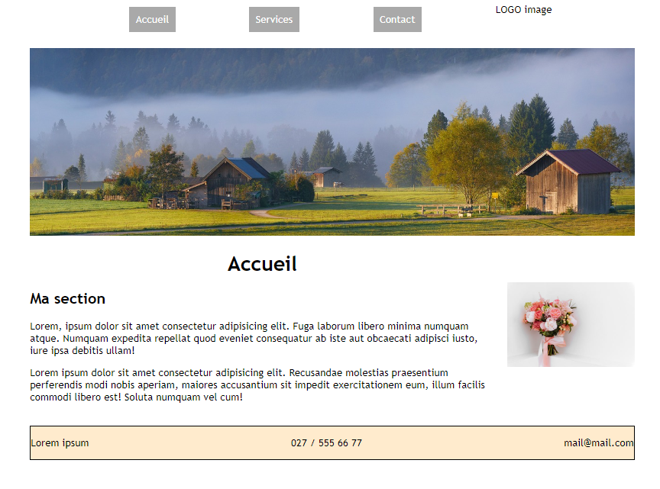
Exo 3

Slide 3
Exo 3
Travaille à réaliser :
La partie du main doit être partagée avec l’image (rapport 5-1)
L’image est centrée à l’horizontal
Les liens de la navigation
Couleur du texte : blanc
Couleur de fond : gris foncé
Au passage de souris : texte vert
Le footer
Couleur de fond
Contour

Slide 4
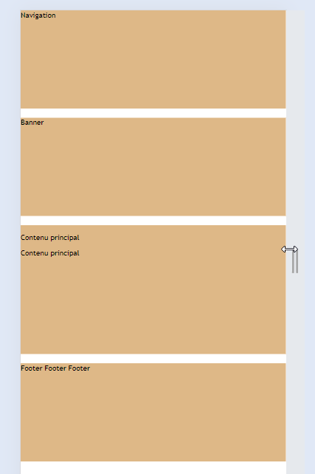
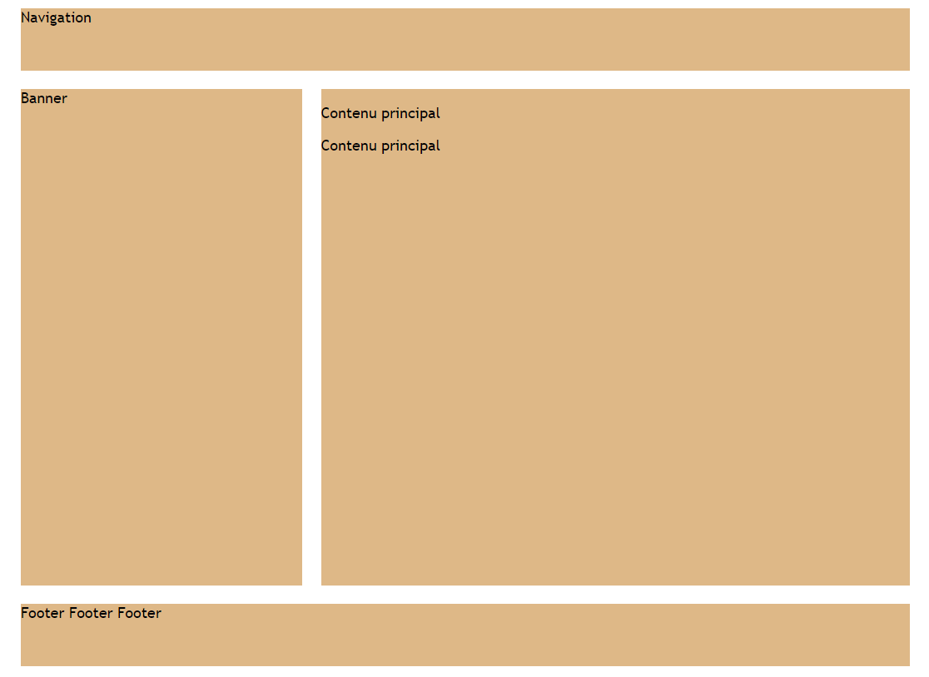
Responsive : rendu

Slide 5
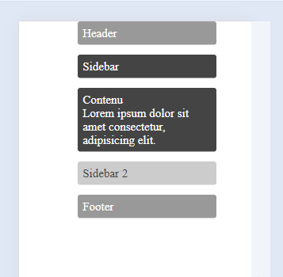
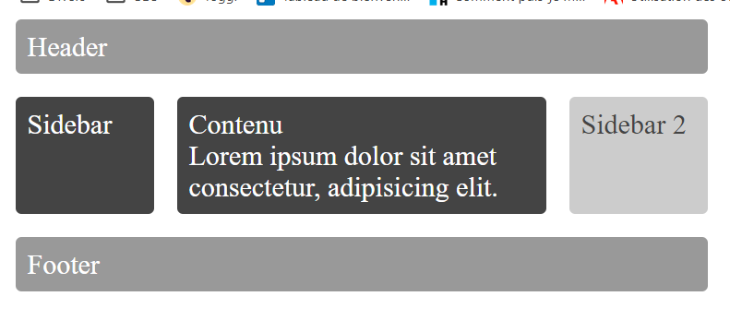
Exercice : Grid3

